Slide 1
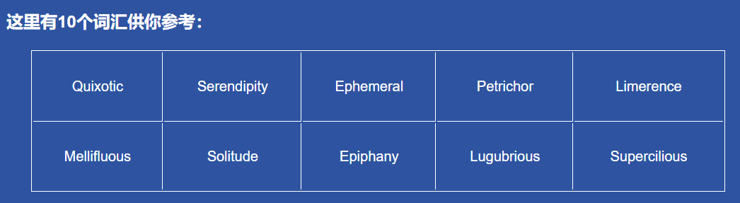
单词 | 翻译
unenthusiastically | 不热情
acquaaintanceship | 相识
electroencephalography | 脑电图
internationalization | 国际化
microminiaturization | 微小型化
parliamentarianism | 议会制
radiobroadcasting | 无线电广播
quadricentennial | 四百周年纪念
omnidirectional | 全方位
lexicostatistics | 词典统计
找出10个你不熟悉或者不认识的英语词汇，
使用英文字典，查出这些词汇的意思

Slide 2
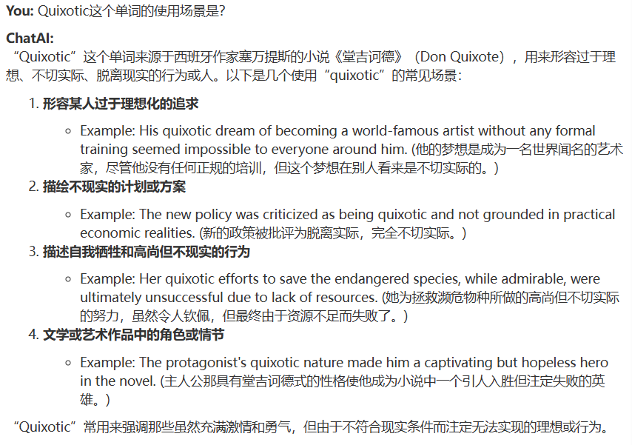
使用大语言模型，将它当成一个英语老师，
针对每个词汇向它提出至少两个问题，
来帮助你理解这个词汇
单词 | 问题
单词1 | 问题1：
 | 问题2：
单词2 | 问题1：
 | 问题2：
单词3 | 问题1：
 | 问题2：
单词4 | 问题1：
 | 问题2：
单词5 | 问题1：
 | 问题2：
单词6 | 问题1：
 | 问题2：
单词7 | 问题1：
 | 问题2：
单词8 | 问题1：
 | 问题2：
单词9 | 问题1：
 | 问题2：
单词10 | 问题1：
 | 问题2：
案例参考：
注：上方图片是参考图，请将你自己与大语言模型交流后的
有效截图添加在上方。

Slide 3
记录在挑战一种使用人工智能帮助自己学习英语，你有什么收获心得。
心得收获：
chatGPT可以根据我不明白的地方随时做出详细的解释，能快速地帮我们解决很多问题。

Slide 4
句子 | 使用一般的翻译软件翻译
找出10句话，使用一般的翻译软件翻译

Slide 5
句子 | 使用大语言模型翻译
同样的10句话，使用大语言模型翻译，
需要让大语言模型对于同一句话，
给出3—5种不同的翻译

Slide 6
记录在挑战二种使用人工智能帮助自己学习英语，你有什么收获心得。
心得收获：

Slide 7
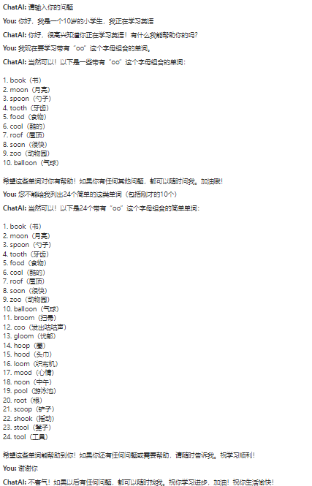
记录词汇：
让大语言模型帮助你列出带有“oo”的英文单词
单词 | 翻译
book | 书
moon | 月亮
spoon | 勺子
tooth | 牙齿
food | 食物
cool | 酷的
roof | 屋顶
soon | 很快
zoo | 动物园
balloon | 气球
broom | 扫帚
coo | 发出咕咕声
单词 | 翻译
gloom | 忧郁
hoop | 圈
hood | 头巾
loom | 织布机
mood | 心情
noon | 中午
pool | 游泳池
root | 根
scoop | 铲子
shook | 摇动
stool | 凳子
tool | 工具

Slide 8
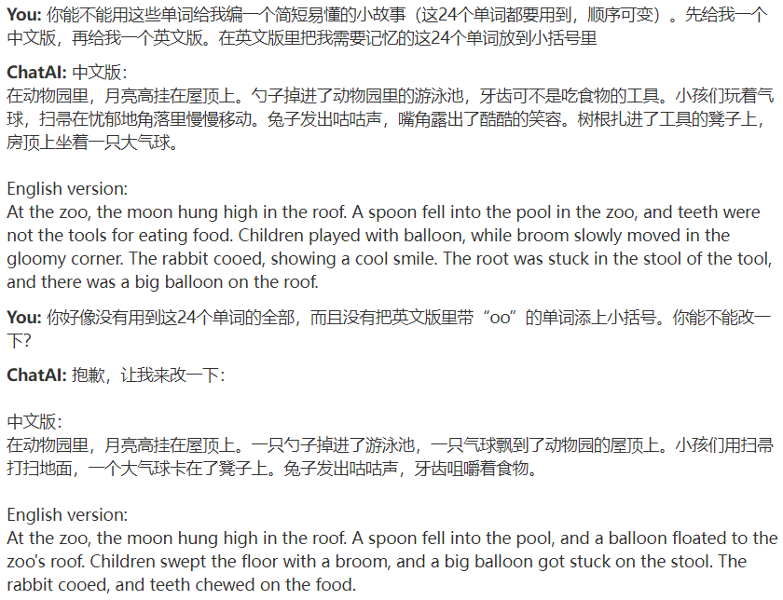
大语言模型如何帮助你更好的记忆这些单词

Slide 9
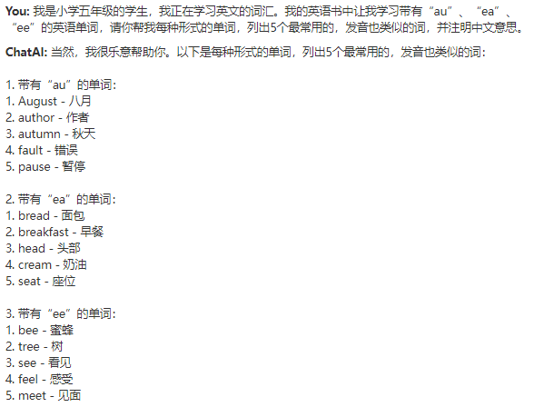
选出另外的3个你想学习的字母组合
如：ea , ee , au , au , oi , ie , ei , ey , ay 等
记录词汇：
单词 | 翻译
Chief | 首席
Die | 死亡
Lie | 平躺
Tie | 领带
Pie | 馅饼
单词 | 翻译
Cause | 原因
Author | 作者
Autumn | 秋天
August | 八月
Auto | 汽车
案例参考：
单词 | 翻译
Sleep | 睡觉
Free | 自由的
See | 看见
Bee | 蜜蜂
Tree | 树
单词 | 翻译
Grey | 灰色
Honey | 蜂蜜
Monkey | 猴子
Hey | 嗨
Key | 钥匙
注：上方图片是参考图，请将你自己与大语言模型交流后的
有效截图添加在上方。

Slide 10
大语言模型如何帮助你更好的记忆这些单词

Slide 11
记录在挑战三种使用人工智能帮助自己学习英语，你有什么收获心得。
心得收获：

Slide 12
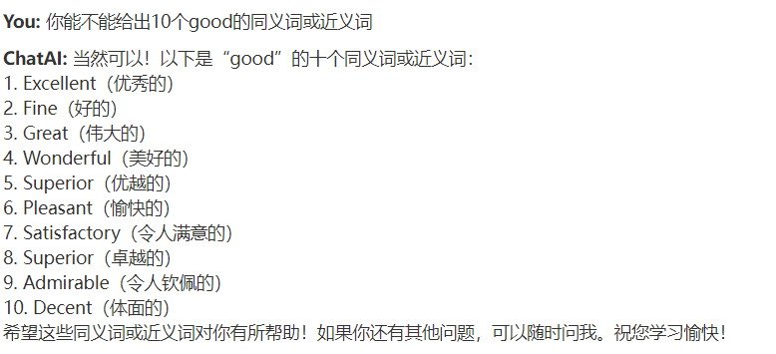
挑出3-5个你感兴趣的形容词。利用人工智能列出10个跟这些词汇意思相近的同义词或者近义词
记录词汇：
原单词 | 近义词 同义词 | 翻译 （差别）
good | Excellent | 优秀的
 | Fine | 好的
 | Great | 伟大的
 | Wonderful | 美好的
 | Superior | 优越的
 | Pleasant | 愉快的
 | Satisfactory | 令人满意的
 | Superior | 卓越的
 | Admirable | 令人钦佩的
 | Decent | 体面的

Slide 13
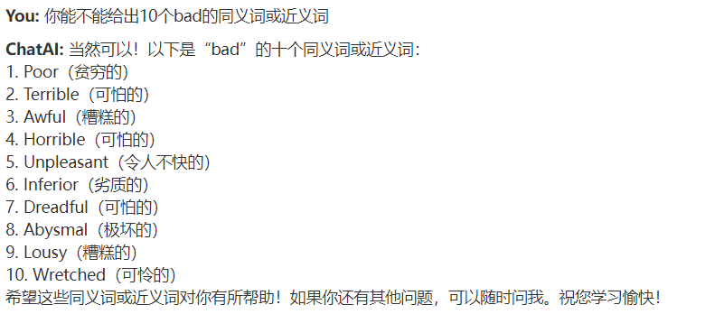
挑出3-5个你感兴趣的形容词。利用人工智能列出10个跟这些词汇意思相近的同义词或者近义词
记录词汇：
原单词 | 近义词 同义词 | 翻译 （差别）
bad | Poor | 贫穷的
 | Terrible | 可怕的
 | Awful | 糟糕的
 | Horrible | 可怕的
 | Unpleasant | 令人不快的
 | Inferior | 劣质的
 | Dreadful | 可怕的
 | Abysmal | 极坏的
 | Lousy | 糟糕的
 | Wretched | 可怜的

Slide 14
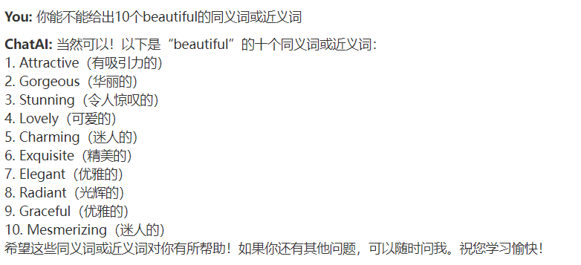
挑出3-5个你感兴趣的形容词。利用人工智能列出10个跟这些词汇意思相近的同义词或者近义词
记录词汇：
原单词 | 近义词 同义词 | 翻译 （差别）
beautiful | Attractive | 有吸引力的
 | Gorgeous | 华丽的
 | Stunning | 令人惊叹的
 | Lovely | 可爱的
 | Charming | 迷人的
 | Exquisite | 精美的
 | Elegant | 优雅的
 | Radiant | 光辉的
 | Graceful | 优雅的
 | Mesmerizing | 迷人的

Slide 15
记录在挑战四种使用人工智能帮助自己学习英语，你有什么收获心得。
心得收获：

Slide 16
记录在使用人工智能帮助自己学习英语，你还有什么收获心得。
心得收获：

